Slide 1
SISTEMAS ESTRUTURAIS
Universidade Católica Dom Bosco Graduação em Engenharia Civil
César Augusto Engels Colman
João Pedro Bellin Gomes da Cruz
Matheus Luiz da Silva

Slide 2
HORNSEA TWO

Slide 4
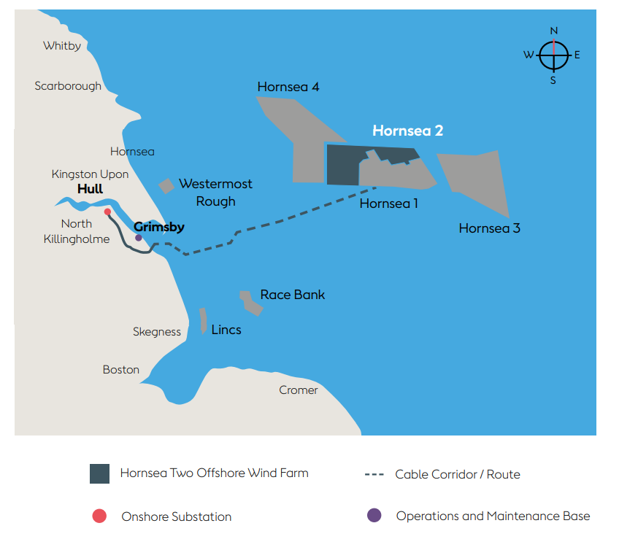
LOCALIZAÇÃO

Slide 5
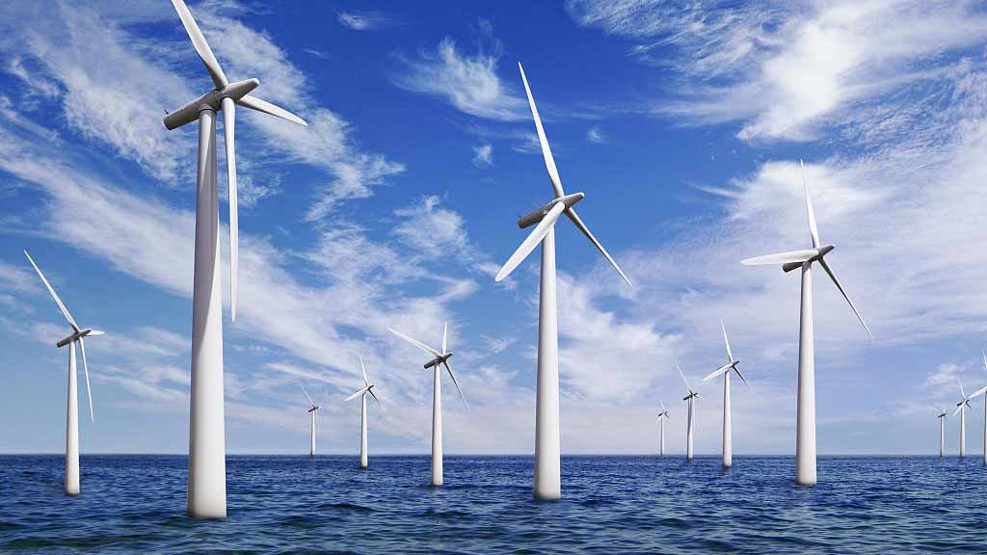
CARACTERÍSTICAS
Período de construção;
2018-2022.
Investimento;
26,7 bilhões de reais.
Mão de obra.
8.000 trabalhadores.

Slide 6
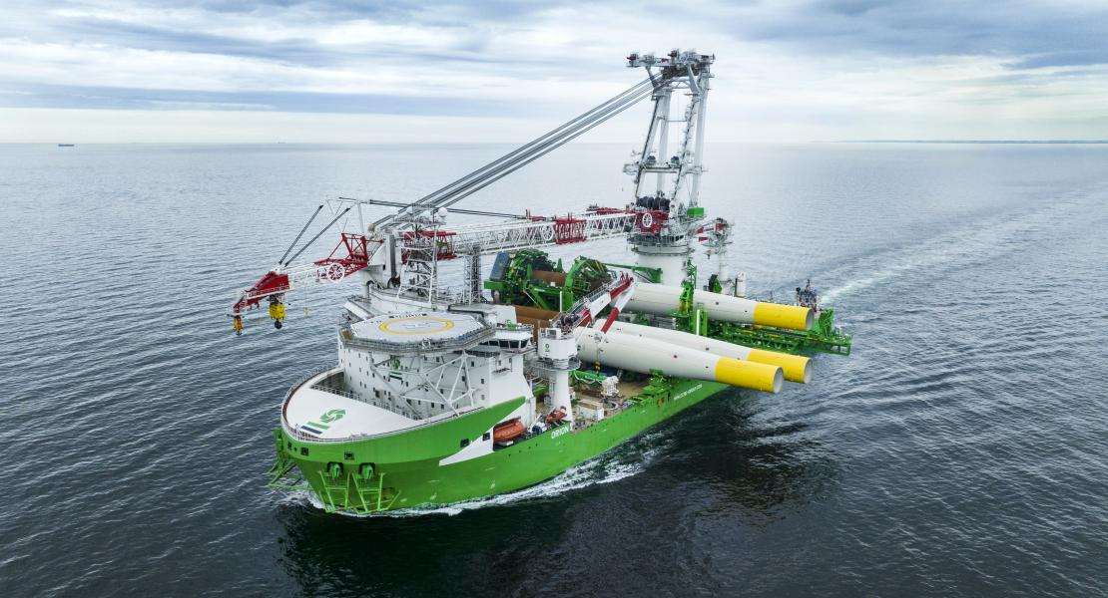
EQUIPAMENTOS

Slide 7
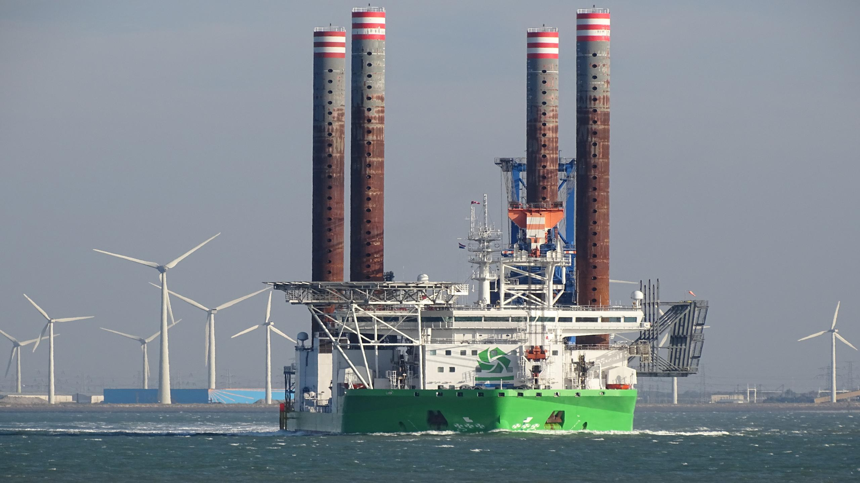
EQUIPAMENTOS

Slide 8
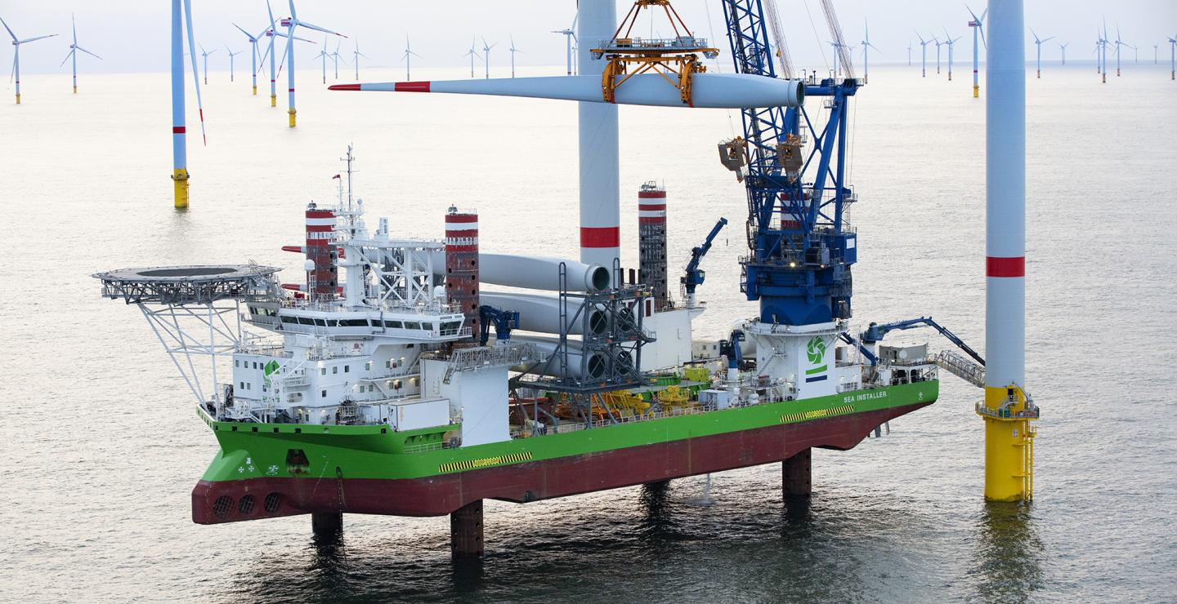

Slide 9
CURIOSIDADES
Capacidade de alimentação;
Área;
Recorde;

Slide 10
MAKKAH CLOCK ROYAL TOWER

Slide 11
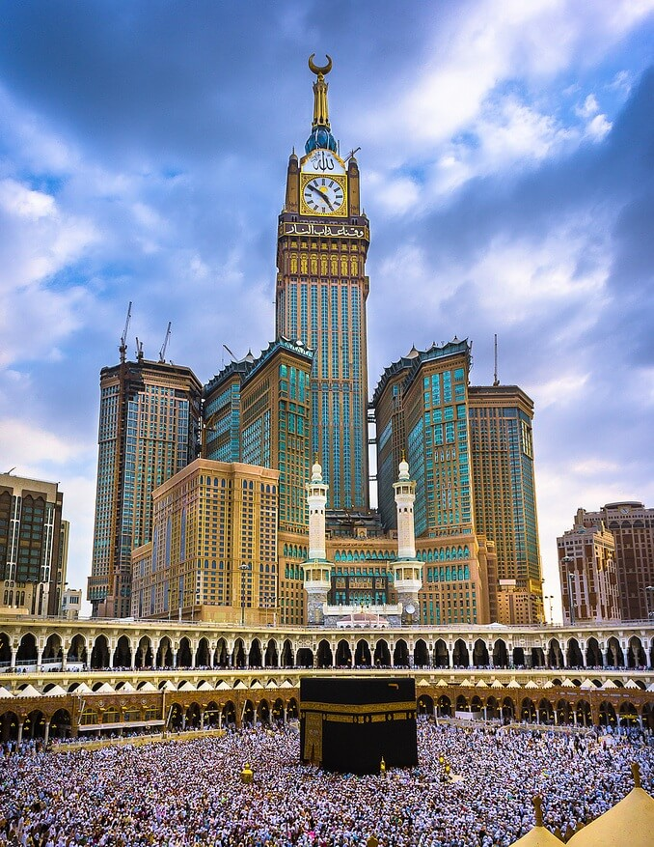

Slide 12
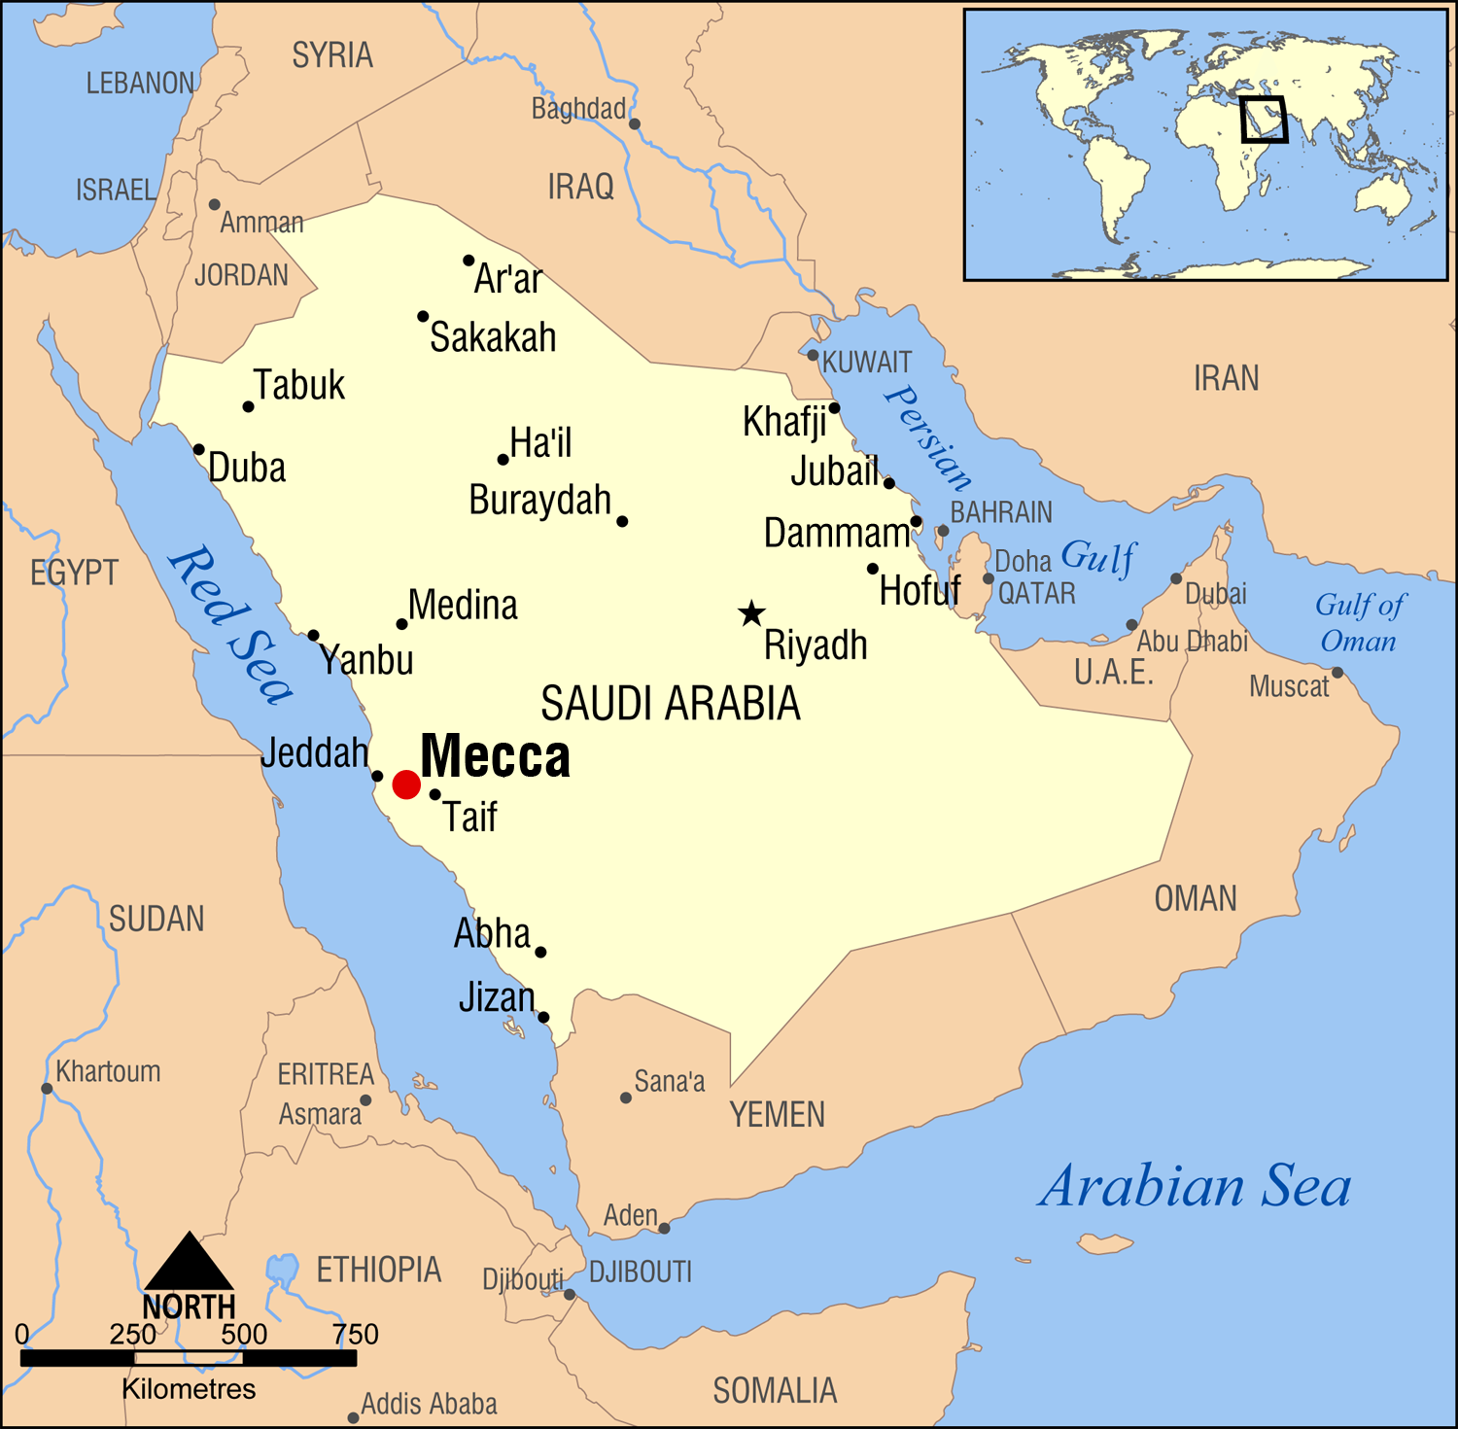
LOCALIZAÇÃO

Slide 13
CARACTERÍSTICAS
Período de construção;
2002-2012.
Investimento;
80 bilhões de reais.
Mão de obra.
9.000 trabalhadores.

Slide 14
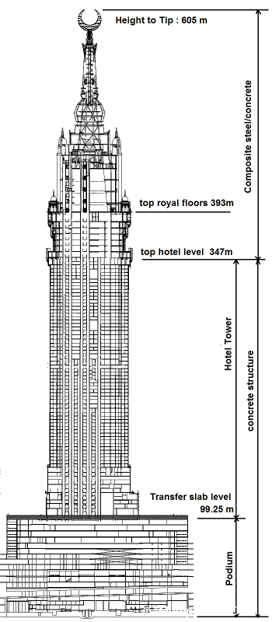
CARACTERÍSTICAS
Tipo de estrutura;
Altura;
Faces do relógio;
Ponteiros.

Slide 15
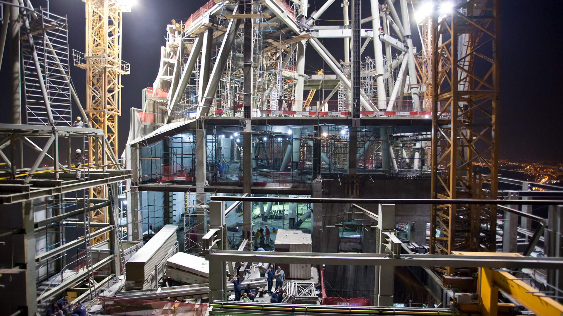
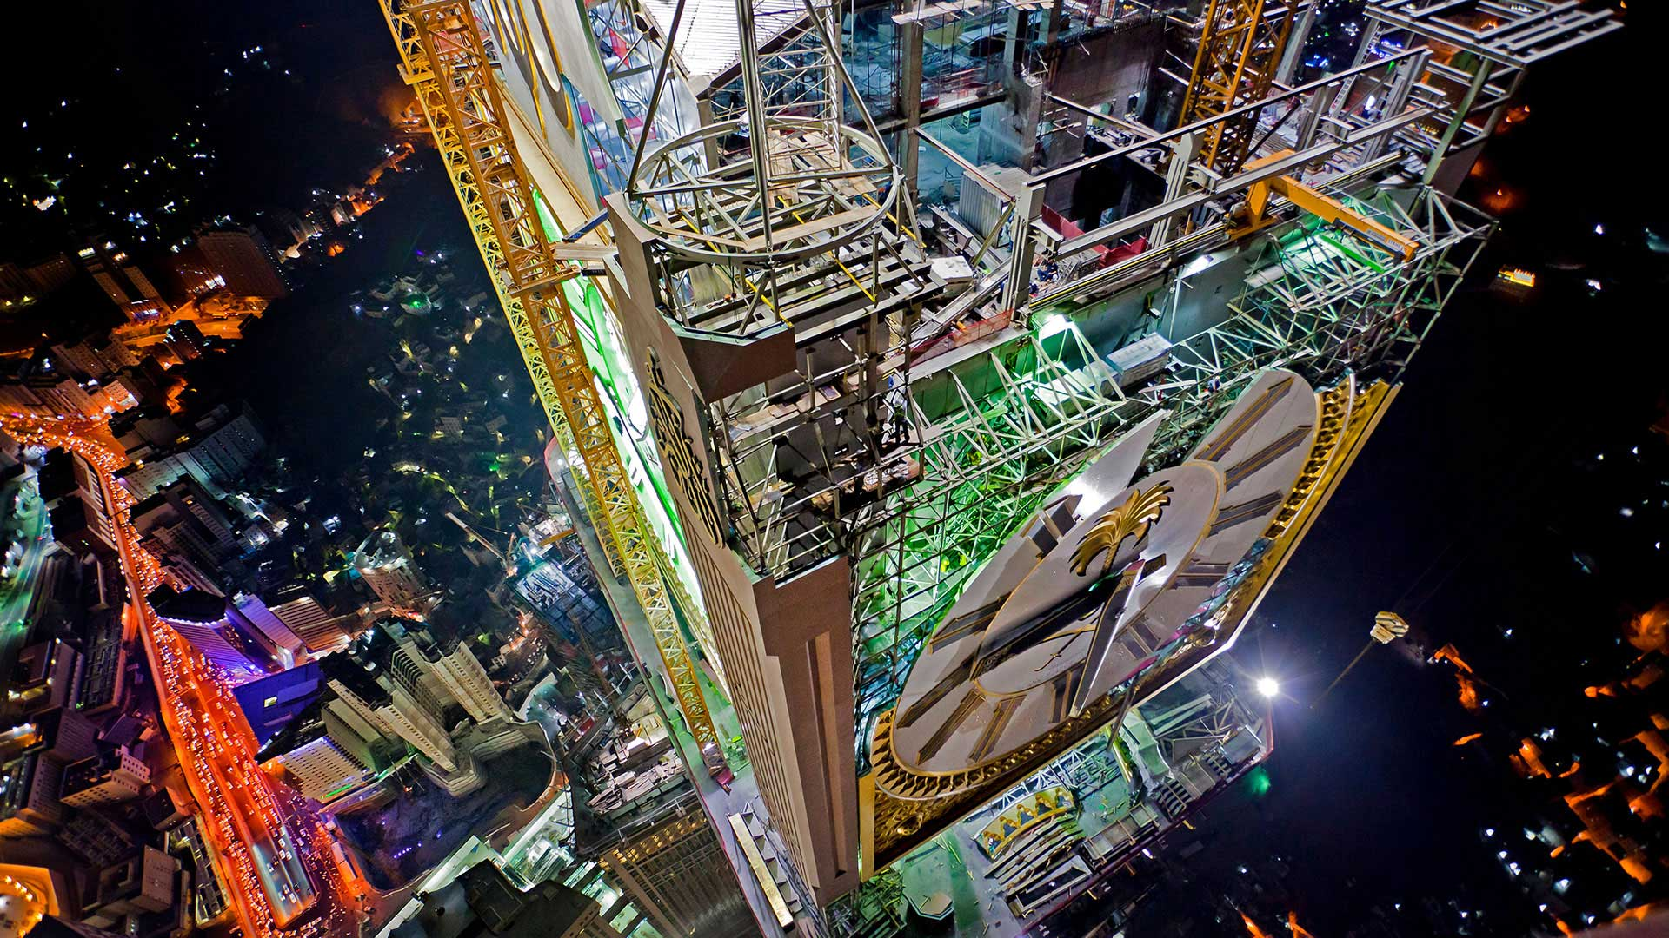
CARACTERÍSTICAS
Tipo de estrutura

Slide 16
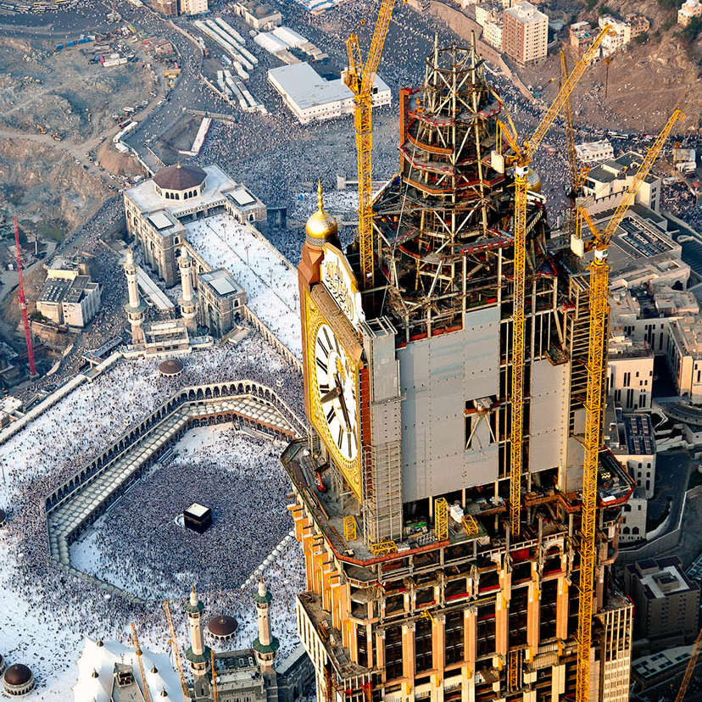
CARACTERÍSTICAS
Equipamentos

Slide 17
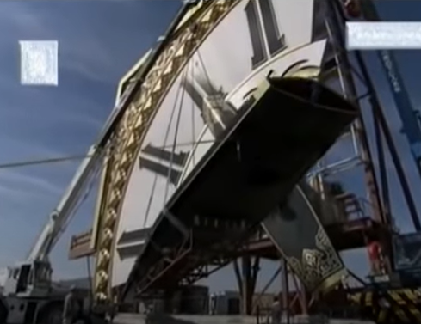
CARACTERÍSTICAS

Slide 18
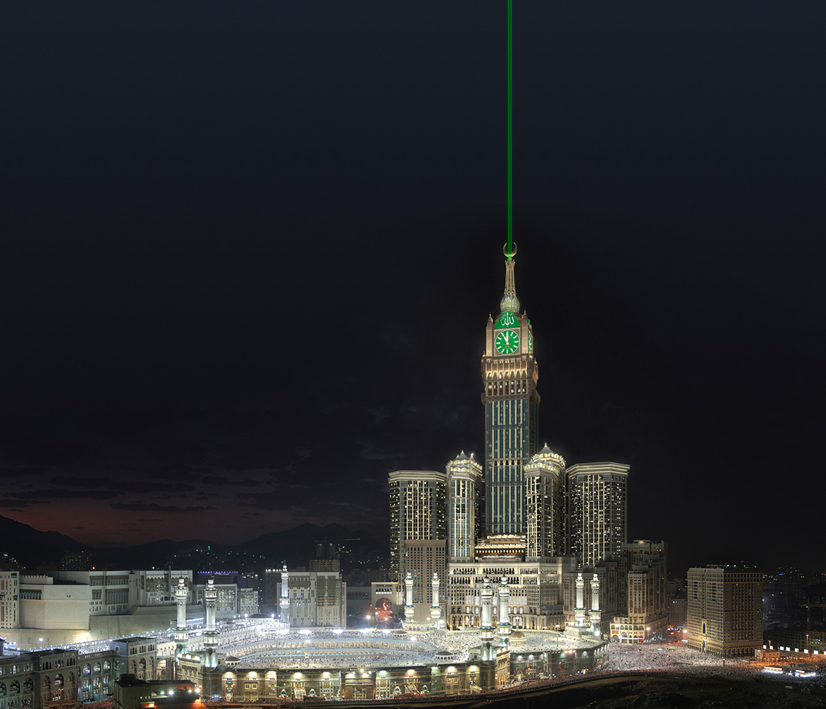
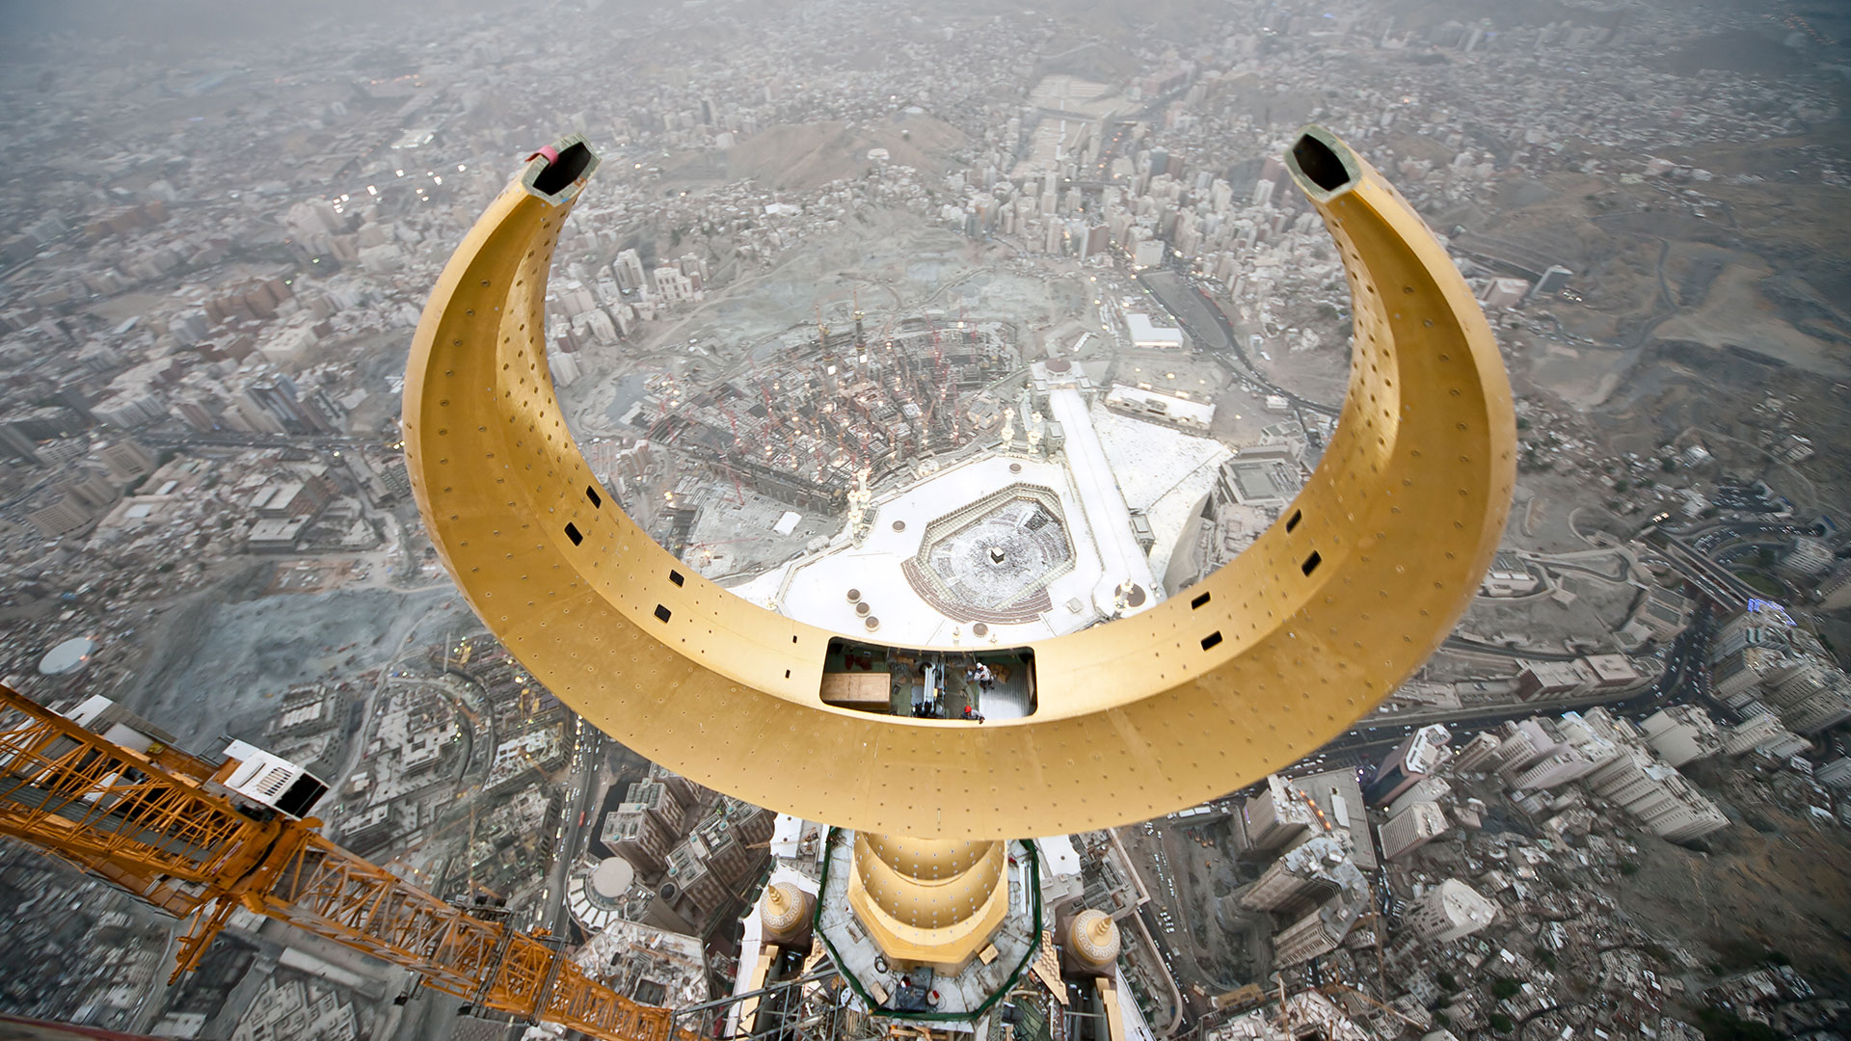
CURIOSIDADES

Slide 19
CURIOSIDADES
Empreiteira responsável;
Recordes.

